Slide 1
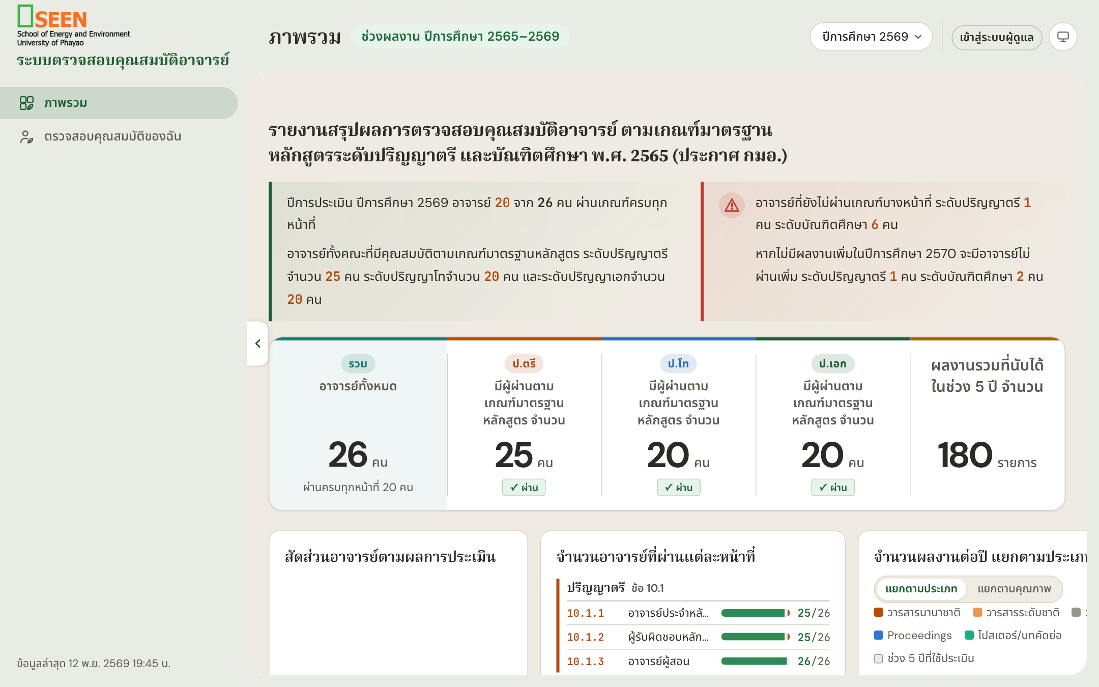
คู่มือการใช้งาน
ระบบตรวจสอบ
คุณสมบัติอาจารย์ SEEN
สำหรับอาจารย์ทั่วไปและประธานหลักสูตร คณะพลังงานและสิ่งแวดล้อม มหาวิทยาลัยพะเยา
เข้าใช้งานที่
https://seen-education-service.pages.dev/sfs_webapp
ฉบับวันที่ 12 พฤศจิกายน 2569

Slide 2
ใครใช้ส่วนไหนของระบบ
ระบบเดียวกัน แต่ละบทบาทเห็นเมนูต่างกัน
ส่วนที่ 1
ส่วนที่ 2
ไม่อยู่ในคู่มือนี้
อาจารย์ทุกท่าน
ประธานหลักสูตร
รองฯวิชาการ / ผู้ดูแลระบบ
เข้าสู่ระบบด้วยอีเมล @up.ac.th
ใส่รหัสประธานหลักสูตร
ใส่รหัสผู้ดูแลระบบ
✓ ภาพรวมของคณะ
✓ ตรวจสอบคุณสมบัติของฉัน
✓ เพิ่มผลงานที่ระบบยังไม่มี
✓ ทุกอย่างของอาจารย์
✓ ผลงานอาจารย์ทุกท่าน 5 ปี
✓ ผลการประเมินรายบุคคลตามหน้าที่
✓ หน้ารายบุคคลและดาวน์โหลด CSV
✓ อนุมัติผลงานที่อาจารย์เพิ่ม
✓ ตัดสินงานประชุมวิชาการ
✓ แจ้งเตือนอาจารย์ทางอีเมล
✓ แนวโน้ม แหล่งข้อมูล ประวัติ
ทุกคนเปิดหน้าภาพรวมได้โดยไม่ต้องเข้าสู่ระบบ · ใช้ได้ทั้งคอมพิวเตอร์ แท็บเล็ต และมือถือ
คู่มือการใช้งาน ระบบตรวจสอบคุณสมบัติอาจารย์ SEEN
2

Slide 3
ระบบนับผลงานอย่างไร
ตามประกาศ กมอ. เรื่องเกณฑ์มาตรฐานหลักสูตร พ.ศ. 2565 (ปริญญาตรี ข้อ 10.1 · บัณฑิตศึกษา ข้อ 9.3–9.4)
รอบ 5 ปีการศึกษา ตัวอย่าง: ปีการศึกษา 2569 (ดูเดือนและปีที่ตีพิมพ์ ไม่ดูวันที่)
ก่อน มิ.ย. 65
หมดอายุ ไม่นับ
ปีที่ 5
มิ.ย. 65 – พ.ค. 66
ปีที่ 4
มิ.ย. 66 – พ.ค. 67
ปีที่ 3
มิ.ย. 67 – พ.ค. 68
ปีที่ 2
มิ.ย. 68 – พ.ค. 69
ปีที่ 1
มิ.ย. 69 – พ.ค. 70
ผลงานที่นับ
แหล่งข้อมูลที่ระบบดึงให้อัตโนมัติ
ถ้าผลงานยังไม่อยู่ในระบบ
• บทความในวารสาร
• Proceedings โปสเตอร์ และบทคัดย่อ จากการประชุมที่สมาคมวิชาการหรือวิชาชีพด้านสิ่งแวดล้อมหรือพลังงานจัด
• ไม่นับ preprint หนังสือ และบทในหนังสือ
• Google Scholar · OpenAlex · Scopus
• TCI (วารสารไทย) · Crossref (รายละเอียดและเดือนตีพิมพ์)
• ดึงใหม่ทุกวัน เวลา 03:00 น. ผลงานเดียวกันจากหลายแหล่งนับครั้งเดียว
• อาจารย์เพิ่มเองได้ในหน้า ตรวจสอบคุณสมบัติของฉัน
• ผลงานจะนับหลังรองฯวิชาการ/ผู้ดูแลระบบอนุมัติ
คู่มือการใช้งาน ระบบตรวจสอบคุณสมบัติอาจารย์ SEEN
3

Slide 4
ส่วนที่ 1
สำหรับอาจารย์ทุกท่าน
ดูภาพรวมของคณะ · เข้าสู่ระบบด้วยอีเมลมหาวิทยาลัย · ตรวจผลคุณสมบัติและรายการผลงานของตนเอง · เพิ่มผลงานที่ยังไม่มีในระบบ
คู่มือการใช้งาน ระบบตรวจสอบคุณสมบัติอาจารย์ SEEN
4

Slide 5
หน้าภาพรวม
เปิดได้ทันทีโดยไม่ต้องเข้าสู่ระบบ
2
3
4
1
เมนูหลัก
ภาพรวม และ ตรวจสอบคุณสมบัติของฉัน
1
2
ช่วงผลงานที่นับ
5 ปีการศึกษา ชี้เมาส์เพื่อดูเดือนเริ่มและสิ้นสุด
5
6
3
เลือกปีการศึกษา
ดูผลของปีนี้หรือปีหน้า
4
เข้าสู่ระบบผู้ดูแล
สำหรับประธานหลักสูตร (ส่วนที่ 2)
7
8
5
สรุปผลของคณะ
จำนวนอาจารย์ที่ผ่านเกณฑ์ครบ
6
สิ่งที่ต้องติดตาม
ผู้ยังไม่ผ่าน และผู้ที่ปีหน้าอาจไม่ผ่าน
7
จำนวนอาจารย์ที่ผ่าน
แยกระดับ ป.ตรี ป.โท ป.เอก
8
ผลงานรวมที่นับได้
ในรอบ 5 ปีการศึกษา
คู่มือการใช้งาน ระบบตรวจสอบคุณสมบัติอาจารย์ SEEN
5

Slide 6
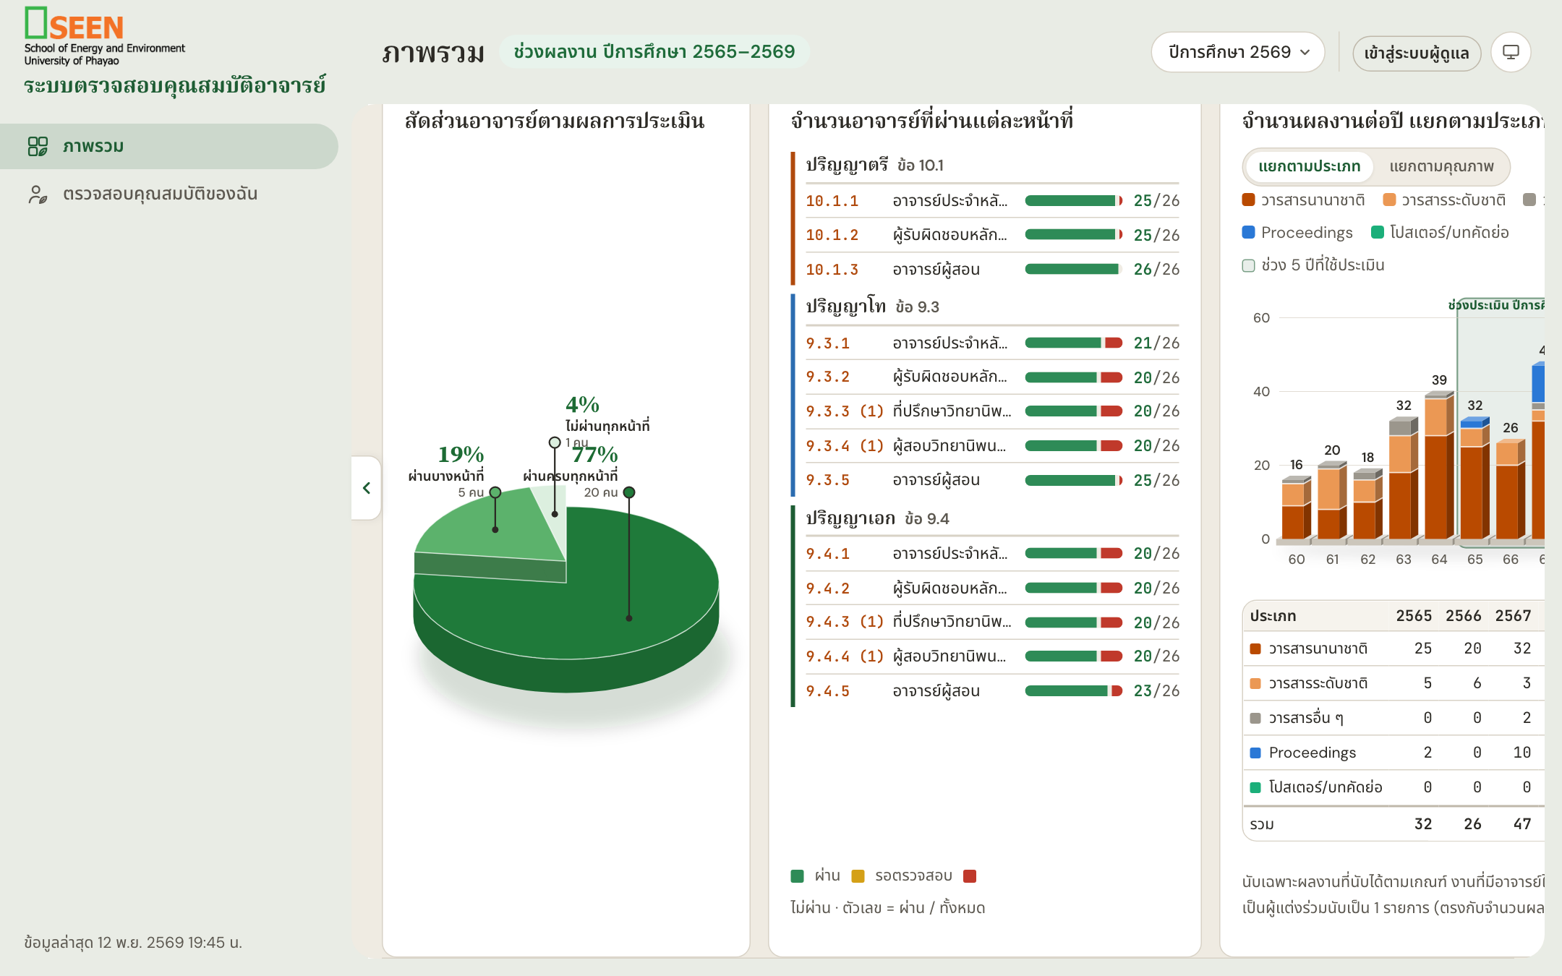
ภาพรวม: แผนภูมิและตาราง
เลื่อนลงในหน้าภาพรวม
1
สัดส่วนอาจารย์ตามผลการประเมิน
ผ่านครบ ผ่านบางหน้าที่ ไม่ผ่าน
1
2
3
4
2
จำนวนอาจารย์ที่ผ่านแต่ละหน้าที่
รายข้อตามประกาศ เช่น 10.1.1 อาจารย์ประจำหลักสูตร
3
จำนวนผลงานต่อปี
แผนภูมิและตารางตัวเลข 5 ปีการศึกษา
4
สลับมุมมอง
แยกตามประเภทผลงาน หรือแยกตามคุณภาพ (Q1–Q4, TCI)
คู่มือการใช้งาน ระบบตรวจสอบคุณสมบัติอาจารย์ SEEN
6

Slide 7
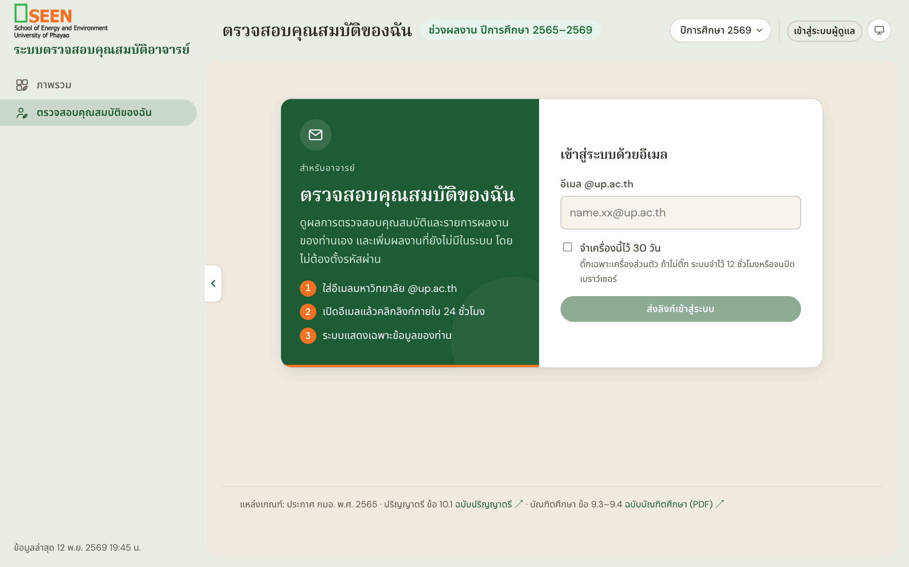
เข้าสู่ระบบด้วยอีเมล
เมนู ตรวจสอบคุณสมบัติของฉัน · ไม่ต้องตั้งรหัสผ่าน
1
ใส่อีเมลมหาวิทยาลัย
ต้องเป็น @up.ac.th ที่ลงทะเบียนไว้กับคณะ
2
จำเครื่องนี้ไว้ 30 วัน
ติ๊กเฉพาะเครื่องส่วนตัว ถ้าไม่ติ๊ก ระบบจำไว้ 12 ชั่วโมงหรือจนปิดเบราว์เซอร์
1
3
กดส่งลิงก์เข้าสู่ระบบ
ระบบส่งลิงก์ไปที่อีเมลของท่าน
2
3
จากนั้นเปิดอีเมลแล้วกดลิงก์ ลิงก์ใช้ได้ภายใน 24 ชั่วโมงและใช้ได้ครั้งเดียว · อีเมลอาจใช้เวลา 1–2 นาที ถ้าไม่พบให้ดูกล่อง Junk หรือ Spam · ขอลิงก์ได้ไม่เกิน 10 ครั้งต่อชั่วโมง
คู่มือการใช้งาน ระบบตรวจสอบคุณสมบัติอาจารย์ SEEN
7

Slide 8
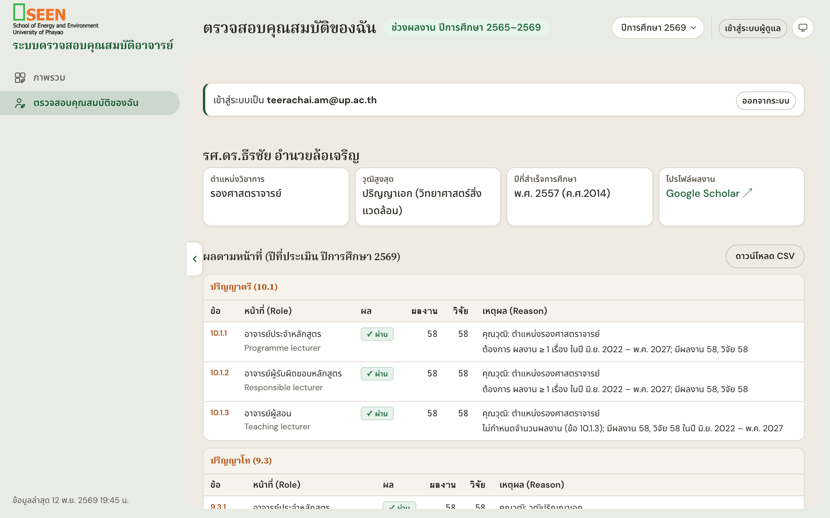
ผลคุณสมบัติของฉัน
หลังเข้าสู่ระบบ ระบบแสดงเฉพาะข้อมูลของท่าน
1
บัญชีที่เข้าสู่ระบบ
อีเมลของท่าน
1
2
2
ออกจากระบบ
กดเมื่อใช้เครื่องสาธารณะ
3
3
ข้อมูลอาจารย์
ตำแหน่งวิชาการ วุฒิสูงสุด ปีที่สำเร็จการศึกษา และโปรไฟล์ Google Scholar
4
5
4
ผลตามหน้าที่
ทุกหน้าที่ของ ป.ตรี ป.โท ป.เอก พร้อมผล ผ่าน / ไม่ผ่าน
5
ดาวน์โหลด CSV
ผลตามหน้าที่เป็นไฟล์เปิดด้วย Excel
6
เหตุผล
เกณฑ์ที่ต้องการ และจำนวนผลงานที่ท่านมี
6
คู่มือการใช้งาน ระบบตรวจสอบคุณสมบัติอาจารย์ SEEN
8

Slide 9
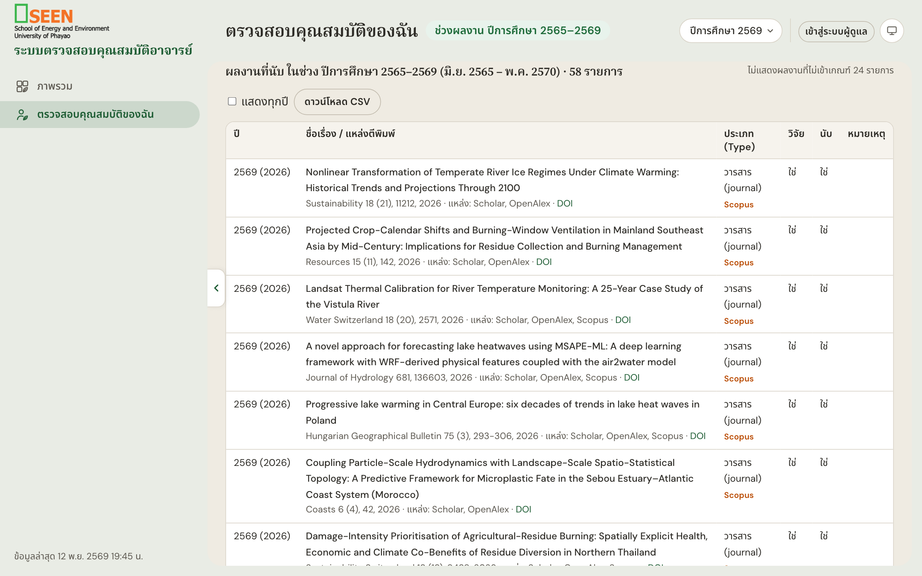
รายการผลงานที่นับ
อยู่ใต้ตารางผลตามหน้าที่
1
ผลงานที่นับในรอบ 5 ปี
จำนวนรายการและช่วงเดือนที่นับ
1
2
3
2
แสดงทุกปี
ดูผลงานนอกช่วง 5 ปีด้วย (แสดงเป็นสีจาง)
4
5
3
ดาวน์โหลด CSV
รายการผลงานเป็นไฟล์ Excel
4
ประเภท
วารสาร proceedings หรือโปสเตอร์ พร้อมแหล่งข้อมูลและลิงก์ DOI
5
นับ
ใช่ = นับในการประเมิน ถ้าไม่นับ ระบบบอกเหตุผลในหมายเหตุ
คู่มือการใช้งาน ระบบตรวจสอบคุณสมบัติอาจารย์ SEEN
9

Slide 10
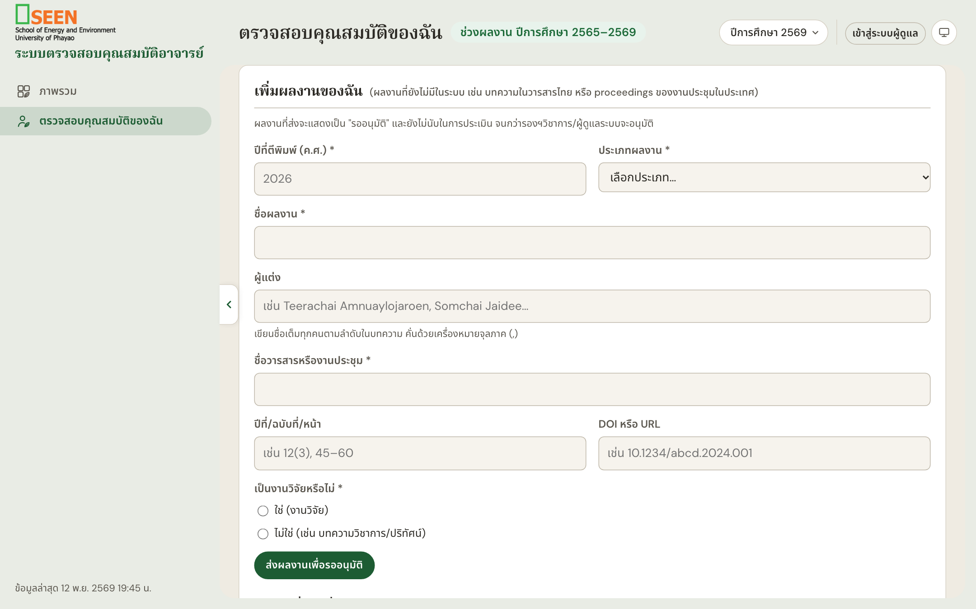
เพิ่มผลงานของฉัน
สำหรับผลงานที่ระบบยังไม่มี เช่น วารสารไทย หรือ proceedings งานประชุมในประเทศ
1
เพิ่มผลงานของฉัน
อยู่ท้ายหน้า ตรวจสอบคุณสมบัติของฉัน
1
2
ปีที่ตีพิมพ์ (ค.ศ.)
ช่องที่มี * ต้องกรอก
2
3
3
ประเภทผลงาน
วารสาร proceedings หรือโปสเตอร์/บทคัดย่อ
4
ชื่อวารสารหรืองานประชุม
ใส่ปีที่/ฉบับที่/หน้า และ DOI ถ้ามี
4
5
เป็นงานวิจัยหรือไม่
ใช่ หรือ ไม่ใช่ (เช่น บทความวิชาการ/ปริทัศน์)
5
6
ส่งผลงานเพื่อรออนุมัติ
แสดงเป็น รออนุมัติ ยังไม่นับจนกว่าจะอนุมัติ
6
ระบบไม่รับผลงานซ้ำ (ชื่อเรื่องหรือ DOI) · ส่งผิดกด ถอน ในรายการ ผลงานที่ฉันเพิ่ม
คู่มือการใช้งาน ระบบตรวจสอบคุณสมบัติอาจารย์ SEEN
10

Slide 11
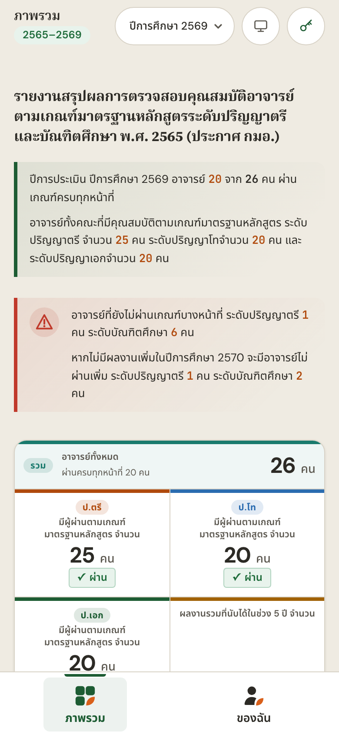
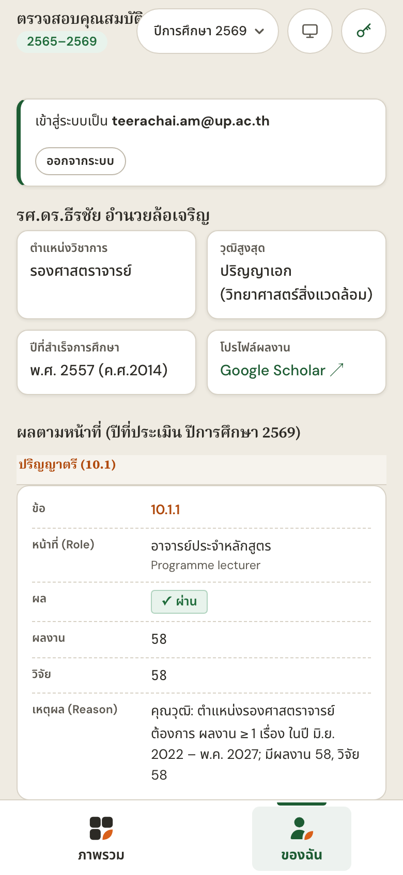
ใช้บนมือถือ
หน้าเดียวกัน ปรับให้พอดีจอ เมนูอยู่ด้านล่าง
เข้าสู่ระบบบนมือถือ
ขอลิงก์จากมือถือ แล้วเปิดลิงก์ในอีเมลบนมือถือเครื่องเดียวกัน จะเข้าสู่ระบบในเบราว์เซอร์ของมือถือนั้น
เมนูด้านล่าง
ภาพรวม และ ของฉัน อยู่ที่แถบด้านล่างของจอ
ตารางกว้าง
ตารางผลตามหน้าที่จัดเป็นบรรทัดต่อหน้าที่ อ่านได้โดยไม่ต้องเลื่อนซ้ายขวา
ภาพรวม
ตรวจสอบคุณสมบัติของฉัน
คู่มือการใช้งาน ระบบตรวจสอบคุณสมบัติอาจารย์ SEEN
11

Slide 12
ส่วนที่ 2
สำหรับประธานหลักสูตร
เข้าสู่ระบบผู้ดูแลด้วยรหัสประธานหลักสูตร · ดูผลงานและผลการประเมินของอาจารย์ทุกท่าน · กรองผู้ที่ยังไม่ผ่าน · เปิดหน้ารายบุคคล · ดาวน์โหลดและพิมพ์รายงาน
ในภาพตัวอย่างของส่วนนี้ ชื่ออาจารย์ท่านอื่นถูกทำให้เบลอ
คู่มือการใช้งาน ระบบตรวจสอบคุณสมบัติอาจารย์ SEEN
12

Slide 13
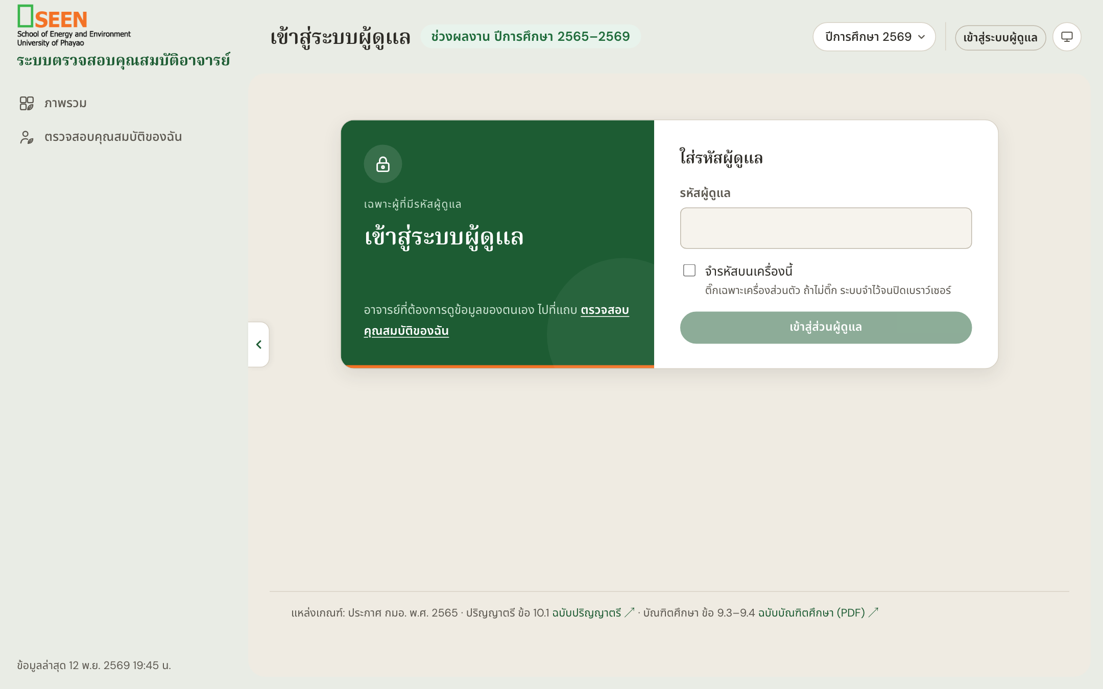
เข้าสู่ระบบผู้ดูแล
ใช้รหัสประธานหลักสูตรที่ได้รับจากผู้ดูแลระบบ
1
1
เข้าสู่ระบบผู้ดูแล
ปุ่มมุมขวาบนของทุกหน้า
2
รหัสผู้ดูแล
ใส่รหัสประธานหลักสูตร
2
3
จำรหัสบนเครื่องนี้
ติ๊กเฉพาะเครื่องส่วนตัว ถ้าไม่ติ๊ก ระบบจำไว้จนปิดเบราว์เซอร์
3
4
4
เข้าสู่ส่วนผู้ดูแล
เมนู ผลงานอาจารย์ จะปรากฏ
รหัสประธานหลักสูตรเปิดดูข้อมูลได้อย่างเดียว ไม่สามารถอนุมัติหรือแก้ไขผลงาน
คู่มือการใช้งาน ระบบตรวจสอบคุณสมบัติอาจารย์ SEEN
13

Slide 14
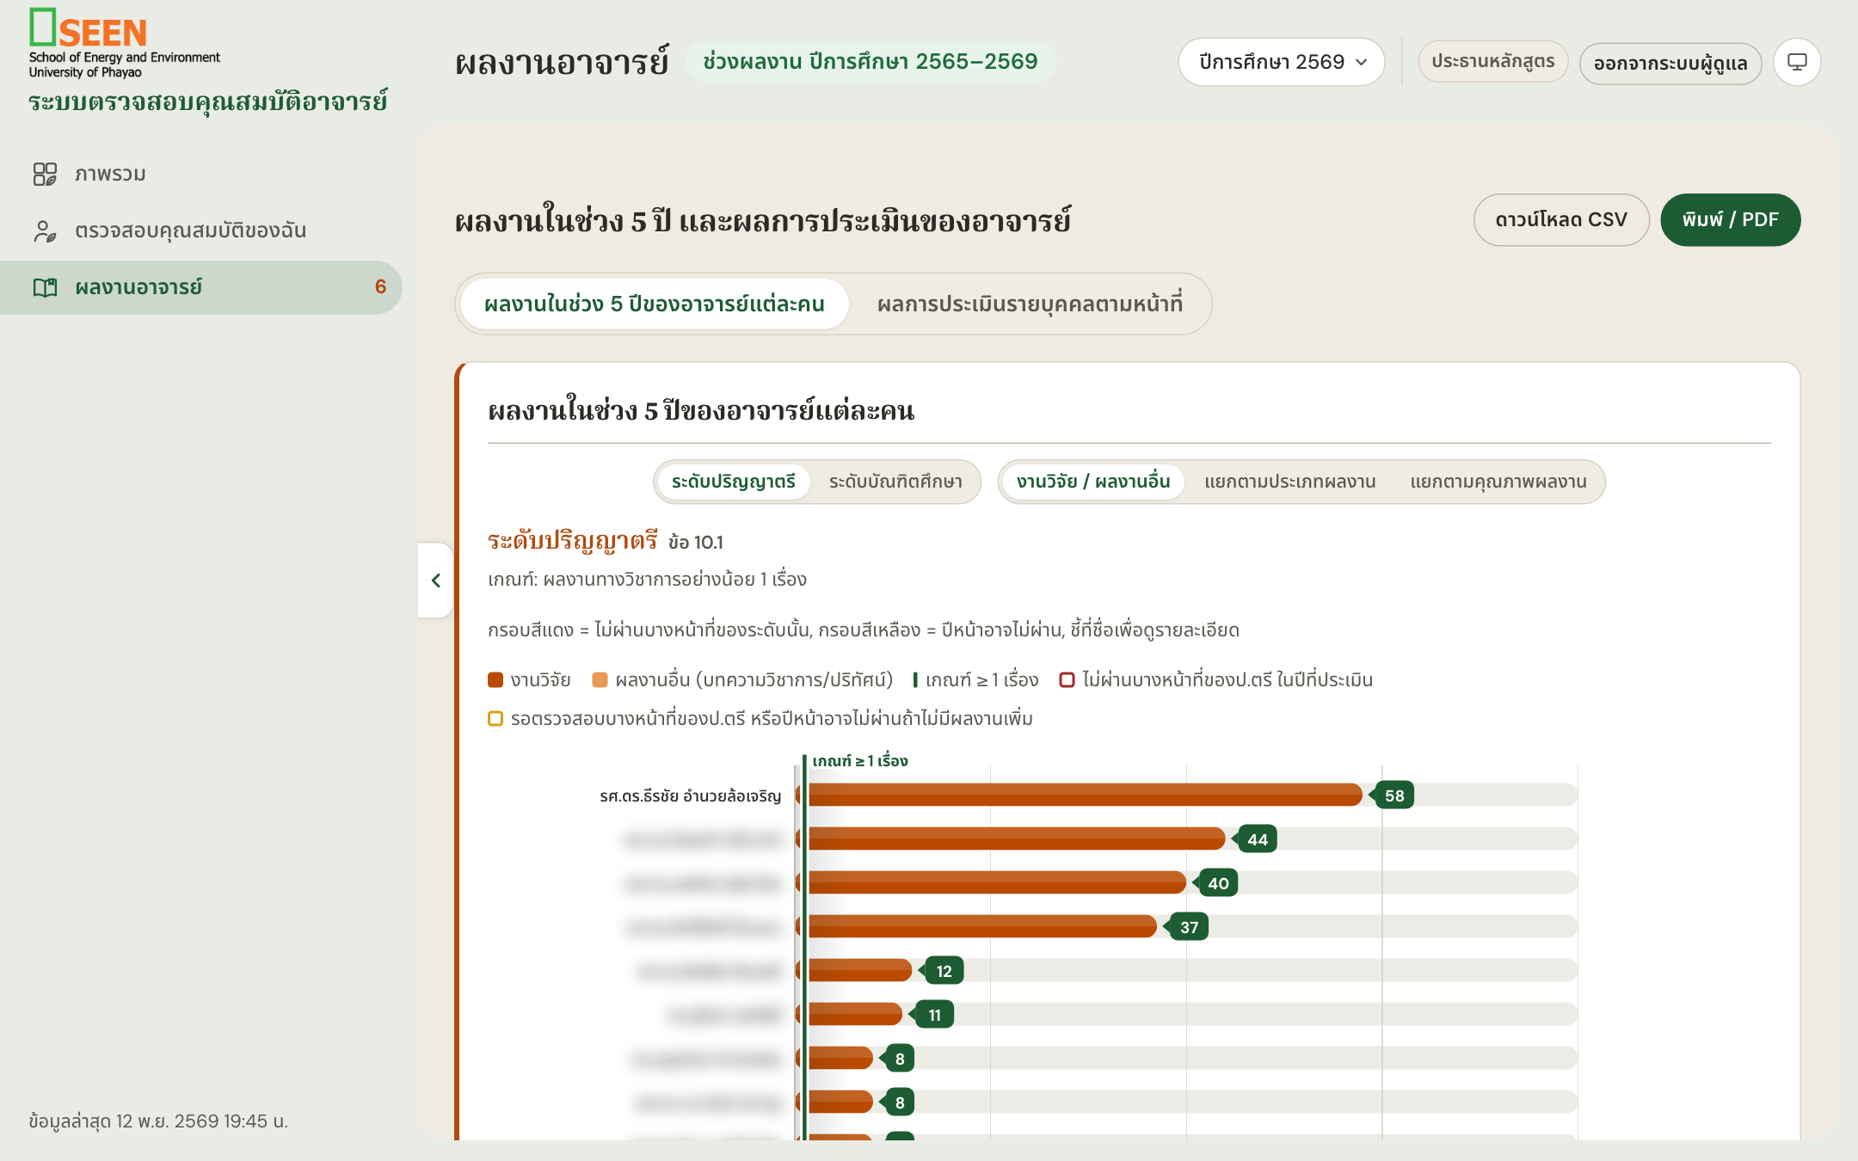
ผลงานอาจารย์
ผลงานในช่วง 5 ปีและผลการประเมินของอาจารย์ทุกท่าน
2
1
ผลงานอาจารย์
ตัวเลข = จำนวนผู้ยังไม่ผ่านบางหน้าที่
5
6
2
ประธานหลักสูตร
บทบาทที่เข้าสู่ระบบอยู่
1
3
4
3
ผลงาน 5 ปีของแต่ละคน
แผนภูมิแท่งรายคน
7
8
4
ผลการประเมินรายบุคคล
ผลตามหน้าที่ของทุกคน
5
ดาวน์โหลด CSV
ข้อมูลของมุมมองที่เปิดอยู่
6
พิมพ์ / PDF
พิมพ์รายงานหรือบันทึกเป็น PDF
7
ระดับ
สลับ ระดับปริญญาตรี / ระดับบัณฑิตศึกษา
8
มุมมองแผนภูมิ
วิจัย/อื่น ประเภท หรือคุณภาพ
คู่มือการใช้งาน ระบบตรวจสอบคุณสมบัติอาจารย์ SEEN
14

Slide 15
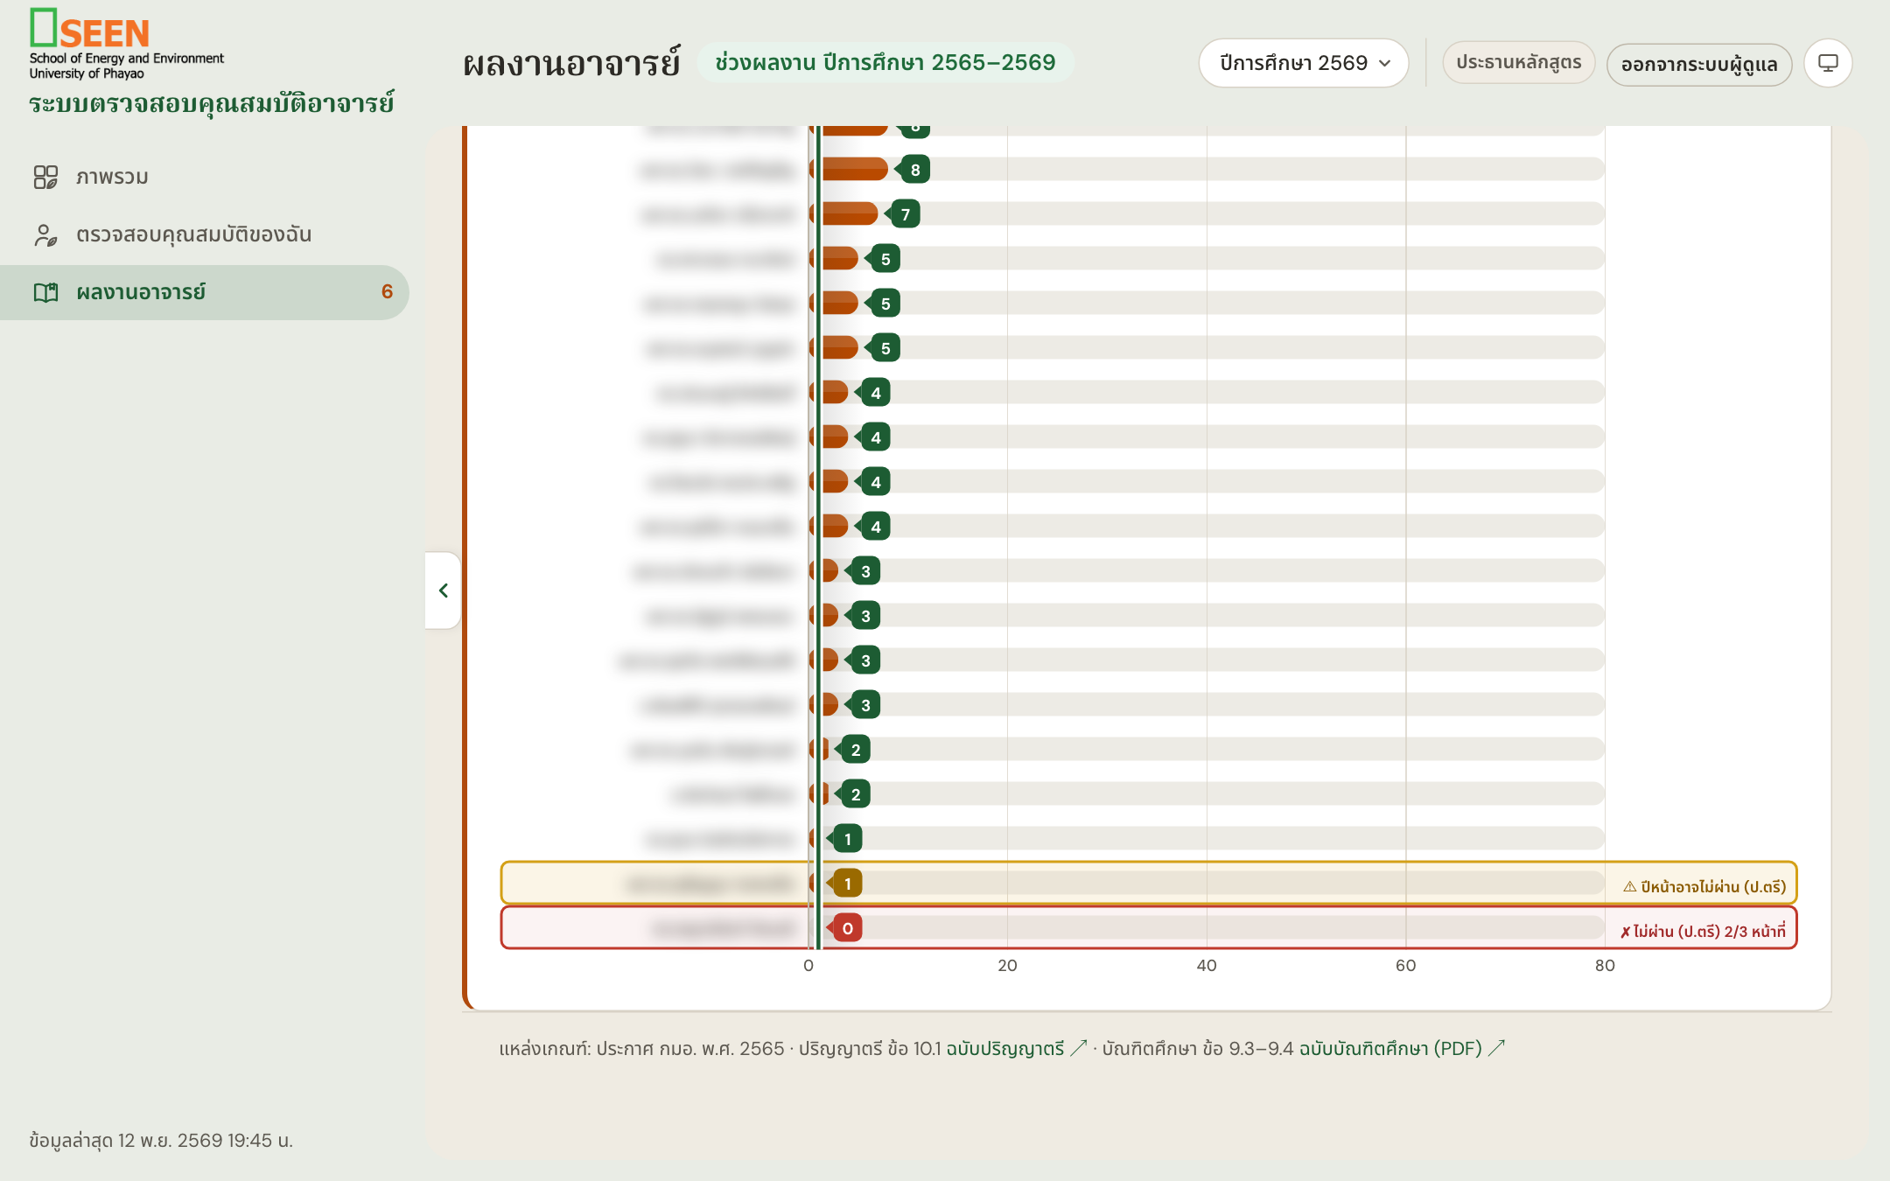
อ่านแผนภูมิผลงาน 5 ปี
แท่งละหนึ่งคน เรียงจากมากไปน้อย
แท่งสีส้ม
จำนวนผลงานในรอบ 5 ปี ตัวเลขท้ายแท่งคือจำนวนเรื่อง
เส้นแนวตั้ง
เกณฑ์ขั้นต่ำของระดับที่เลือก เช่น ≥ 1 เรื่อง สำหรับ ป.ตรี
กรอบสีแดง
ไม่ผ่านบางหน้าที่ของระดับนั้น
กรอบสีเหลือง
ปีการศึกษาหน้าอาจไม่ผ่าน ถ้าไม่มีผลงานเพิ่ม
ชี้เมาส์ที่แท่งเพื่อดูจำนวนผลงานแยกประเภท และหน้าที่ที่ยังไม่ผ่าน
คู่มือการใช้งาน ระบบตรวจสอบคุณสมบัติอาจารย์ SEEN
15

Slide 16
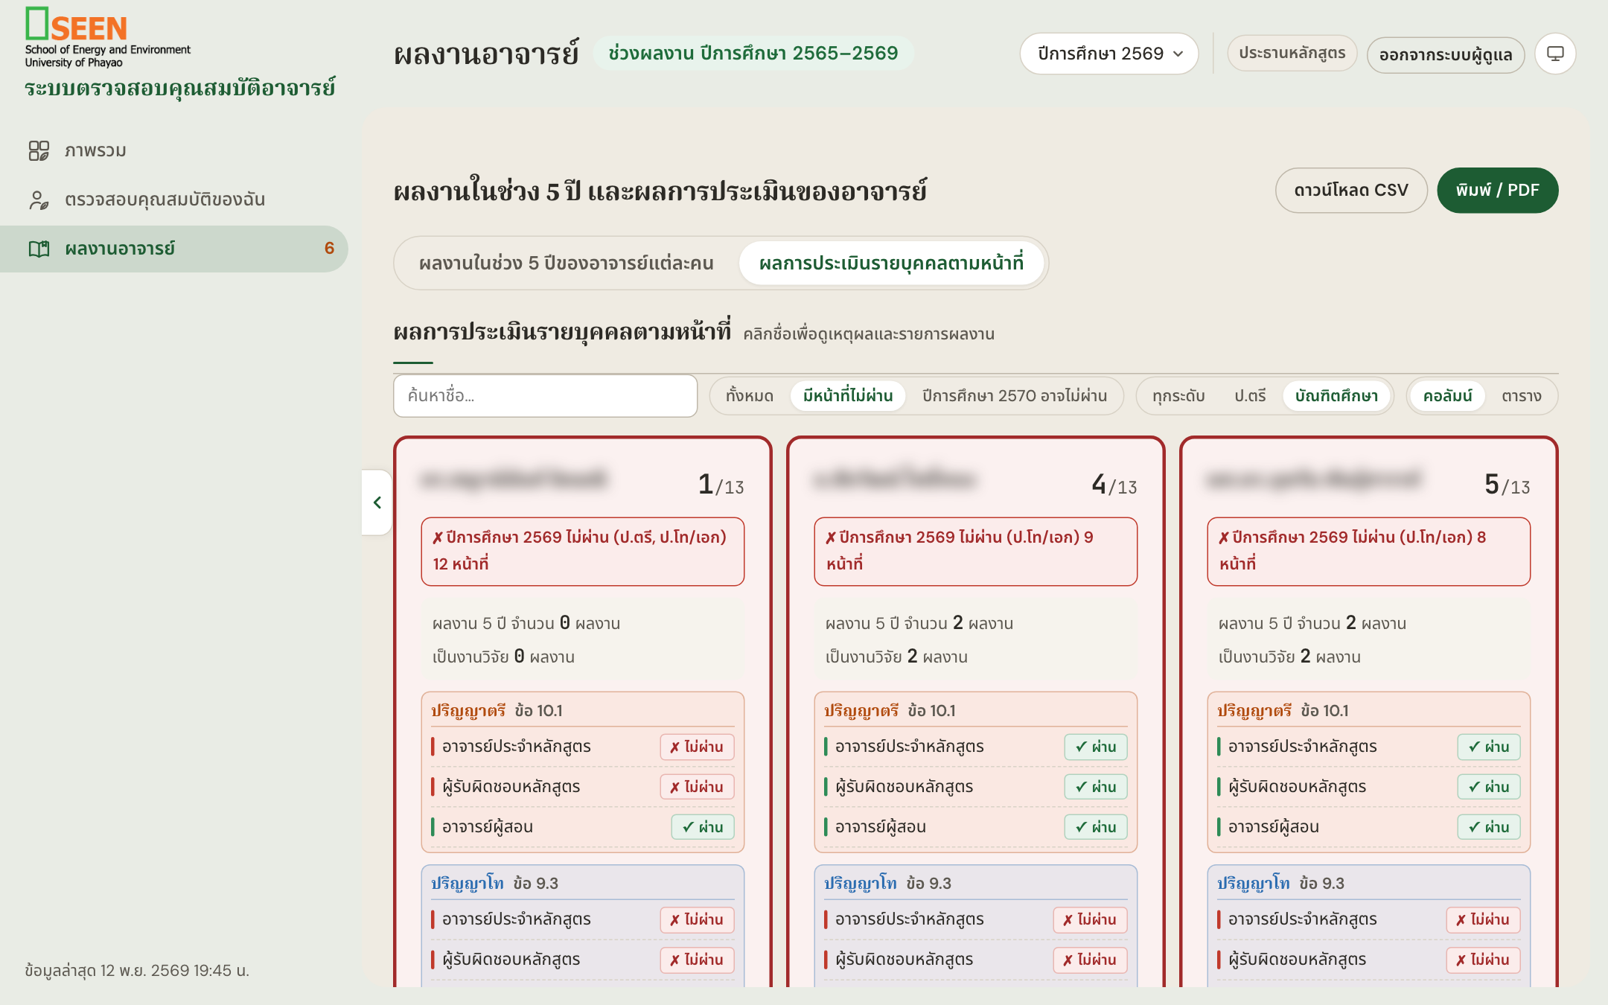
ผลการประเมินรายบุคคลตามหน้าที่
กรองเฉพาะกลุ่มที่ต้องติดตาม
1
มีหน้าที่ไม่ผ่าน
แสดงเฉพาะผู้ที่ยังไม่ผ่าน (มีตัวเลือก ปีหน้าอาจไม่ผ่าน ด้วย)
2
ระดับ
ทุกระดับ ป.ตรี หรือบัณฑิตศึกษา
1
2
3
4
3
คอลัมน์
การ์ดรายคน บอกผลทุกหน้าที่
4
ตาราง
ตารางรวม ✓ / ✗ ของทุกคนทุกหน้าที่
ช่อง ค้นหาชื่อ… ใช้หาอาจารย์รายคน · กดชื่อบนการ์ดเพื่อเปิดหน้ารายบุคคล
คู่มือการใช้งาน ระบบตรวจสอบคุณสมบัติอาจารย์ SEEN
16

Slide 17
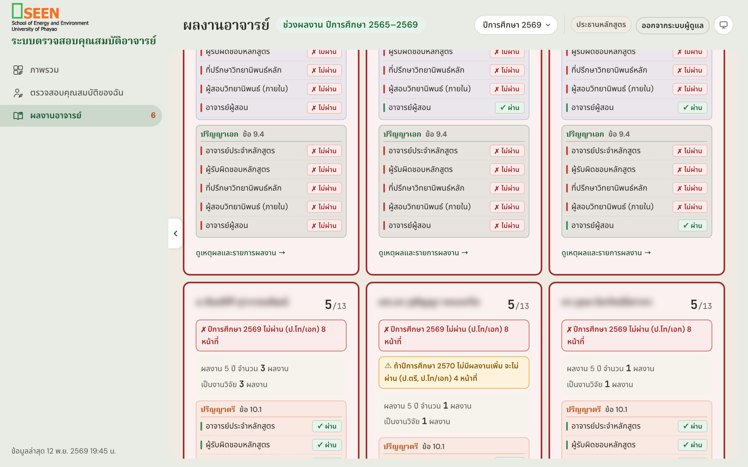
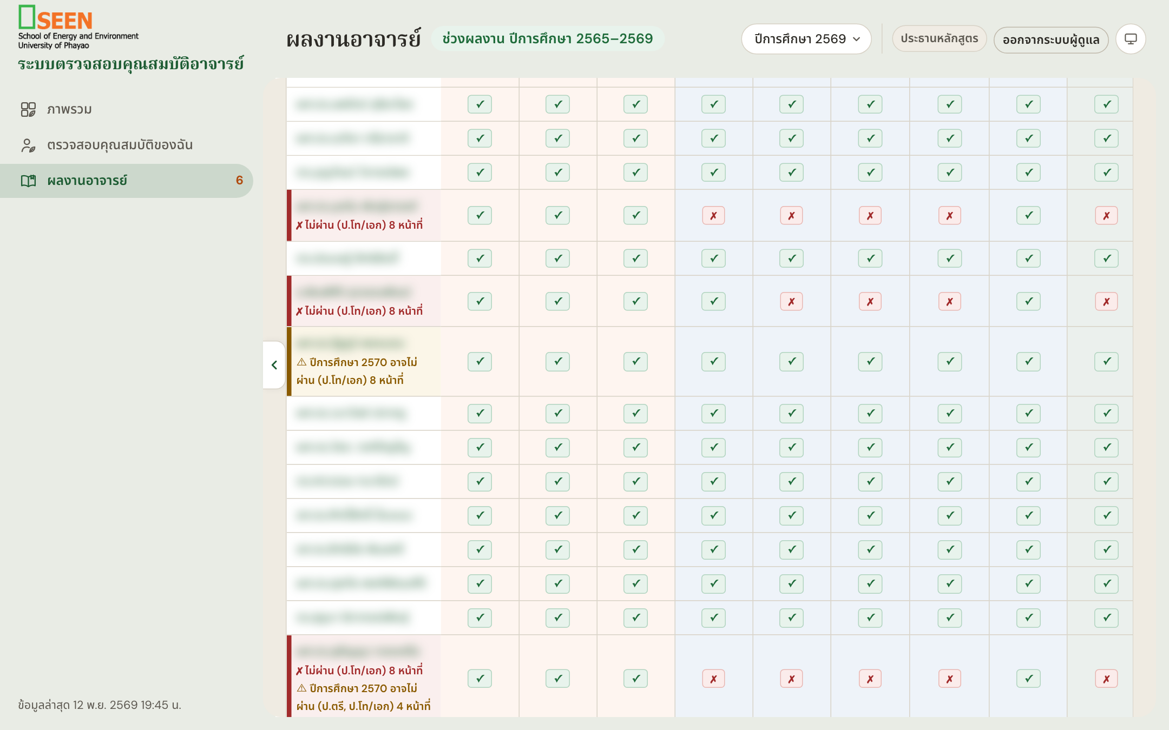
มุมมองการ์ดและตาราง
สองแบบของผลการประเมินรายบุคคล
คอลัมน์: การ์ดรายคน พร้อมผลแต่ละหน้าที่
ตาราง: แถวละคน คอลัมน์ละหน้าที่ ✓ ผ่าน ✗ ไม่ผ่าน
กรอบสีแดง = ไม่ผ่านบางหน้าที่ · กรอบสีเหลือง = ปีการศึกษาหน้าอาจไม่ผ่าน · ตัวเลขมุมการ์ด เช่น 5/13 = จำนวนหน้าที่ที่ผ่าน จากทั้งหมด
คู่มือการใช้งาน ระบบตรวจสอบคุณสมบัติอาจารย์ SEEN
17

Slide 18
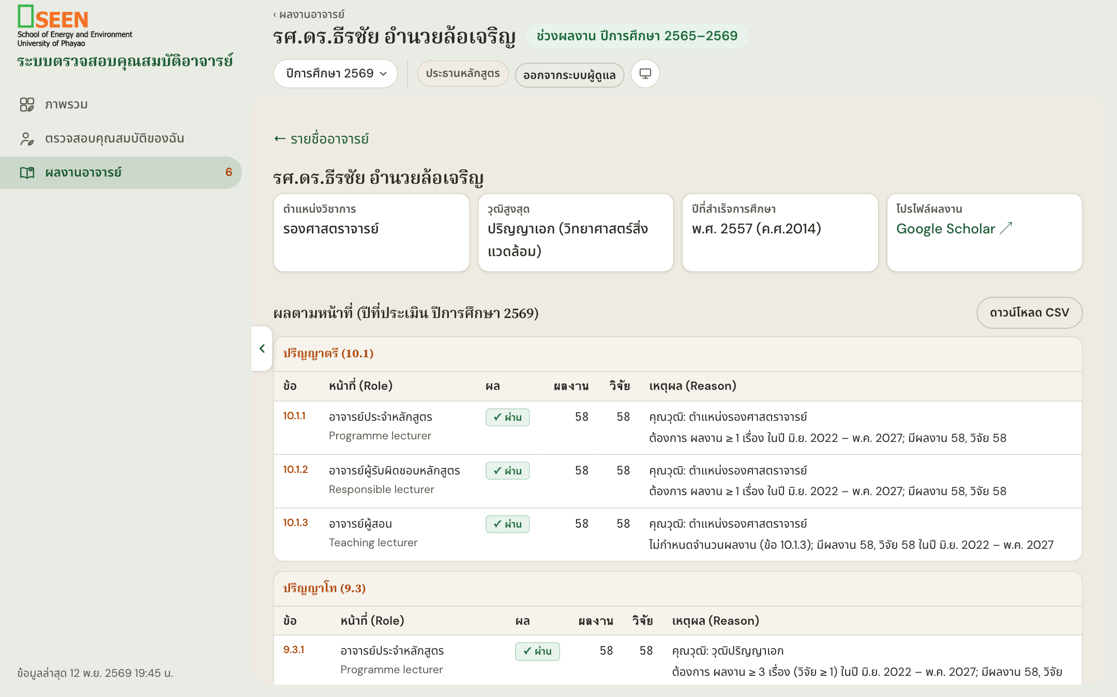
หน้ารายบุคคล
กดชื่ออาจารย์จากแผนภูมิ การ์ด หรือตาราง
1
กลับไปรายชื่ออาจารย์
กลับหน้าผลงานอาจารย์ที่ตัวกรองเดิม
1
2
ข้อมูลอาจารย์
ตำแหน่ง วุฒิ ปีที่จบ และโปรไฟล์
2
3
ผลตามหน้าที่
ผล ผลงาน วิจัย และเหตุผลรายหน้าที่
3
4
4
ดาวน์โหลด CSV
ผลตามหน้าที่ของอาจารย์ท่านนี้
เลื่อนลงจะพบรายการผลงานที่นับ เหมือนหน้า ตรวจสอบคุณสมบัติของฉัน ของอาจารย์ท่านนั้น
คู่มือการใช้งาน ระบบตรวจสอบคุณสมบัติอาจารย์ SEEN
18

Slide 19
คำถามที่พบบ่อย
ผลงานของฉันไม่ขึ้น
ระบบดึงจากหลายแหล่งทุกวัน ถ้ายังไม่มีหลัง 1 วัน ให้เพิ่มเองในหน้า ตรวจสอบคุณสมบัติของฉัน
ผลงานขึ้นแต่ไม่นับ
ดูเหตุผลในคอลัมน์ หมายเหตุ เช่น ไม่มีชื่อแหล่งตีพิมพ์ เป็น preprint หรืองานประชุมรอผู้ดูแลยืนยันผู้จัด
อีเมลเข้าสู่ระบบไม่มา
รอ 1–2 นาที แล้วดูกล่อง Junk/Spam ลิงก์ใช้ได้ 24 ชั่วโมงและครั้งเดียว ขอใหม่ได้ไม่เกิน 10 ครั้งต่อชั่วโมง
ผลงานที่เพิ่มยังไม่นับ
ผลงานที่เพิ่มเองจะนับหลังรองฯวิชาการ/ผู้ดูแลระบบอนุมัติ ระหว่างนั้นแสดงเป็น รออนุมัติ
ข้อมูลอัปเดตเมื่อไร
ทุกวันเวลา 03:00 น. แบบฟอร์มของผู้ดูแลทุกชั่วโมง เวลาข้อมูลล่าสุดอยู่มุมซ้ายล่างของหน้า
ข้อมูลตำแหน่งหรือวุฒิผิด
แจ้งผู้ดูแลระบบของคณะเพื่อแก้ในทะเบียนอาจารย์
คู่มือการใช้งาน ระบบตรวจสอบคุณสมบัติอาจารย์ SEEN
19

Slide 20
เริ่มใช้งาน
https://seen-education-service.pages.dev/sfs_webapp
มีปัญหาการใช้งาน หรือพบข้อมูลไม่ถูกต้อง แจ้งผู้ดูแลระบบของคณะ
คณะพลังงานและสิ่งแวดล้อม มหาวิทยาลัยพะเยา
คู่มือการใช้งาน ระบบตรวจสอบคุณสมบัติอาจารย์ SEEN
20

